Slide 1

ROSIAN: Capacitación Especializada
ROSIAN ofrece capacitaciones individuales y grupales en áreas académicas y profesionales exigentes. Se enfoca en matemáticas, física, química, informática e inglés para estudiantes de nivel medio y superior.
Rogelio Padilla G.

Slide 2

Enfoque Personalizado
1
Adaptación
ROSIAN adapta la enseñanza a las necesidades específicas de cada estudiante.
2
Metodologías Modernas
Utiliza métodos actualizados para maximizar el aprendizaje de los participantes.
3
Desarrollo Integral
Fomenta habilidades prácticas y teóricas para preparar a los estudiantes.

Slide 3
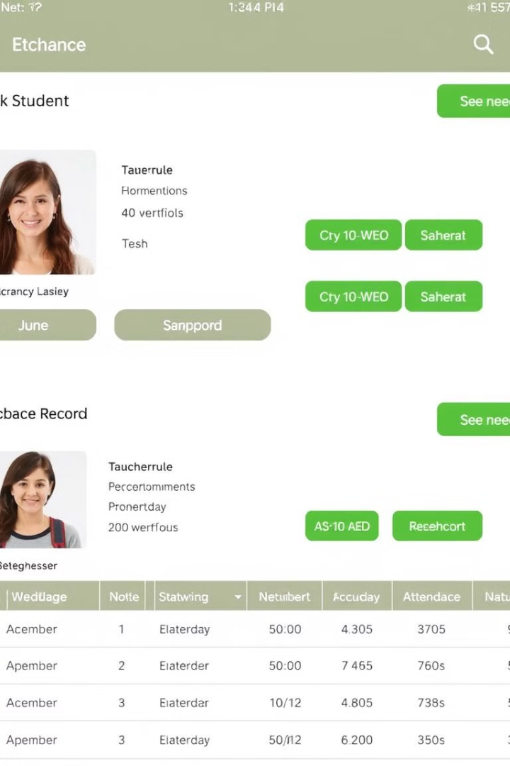
Gestión de Estudiantes y Docentes
1
Perfiles
Sistema para gestionar perfiles de estudiantes y docentes.
2
Horarios
Organización de horarios de clases y asignaciones de docentes.
3
Seguimiento
Registro de asistencia y progreso de cada estudiante.

Slide 4
Plataforma de E-learning
Materiales de Estudio
Clases Grabadas
Evaluaciones en Línea
Almacenamiento y compartición de recursos educativos digitales.
Acceso a grabaciones de clases para repaso y estudio.
Realización de exámenes y pruebas a través de la plataforma.

Slide 5
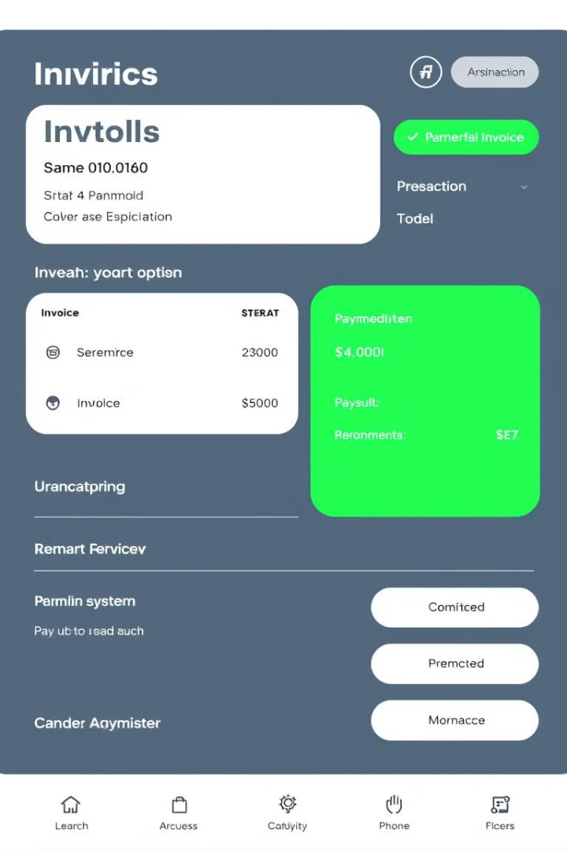
Sistema de Facturación y Pagos
Generación de Facturas
Sistema automatizado para crear y enviar facturas a los clientes.
Recepción de Pagos
Procesamiento eficiente de pagos por servicios educativos.
Recordatorios Automáticos
Envío de avisos de vencimiento para asegurar pagos puntuales.

Slide 6
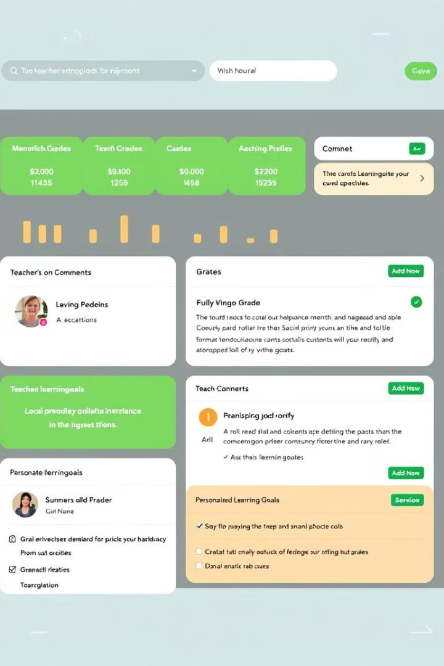



Seguimiento del Rendimiento Académico
Calificaciones
Visualización de notas y evaluaciones para cada estudiante.
Comentarios Docentes
Retroalimentación detallada sobre el desempeño del estudiante.
Objetivos Personalizados
Establecimiento de metas de aprendizaje individuales para cada alumno.

Slide 7
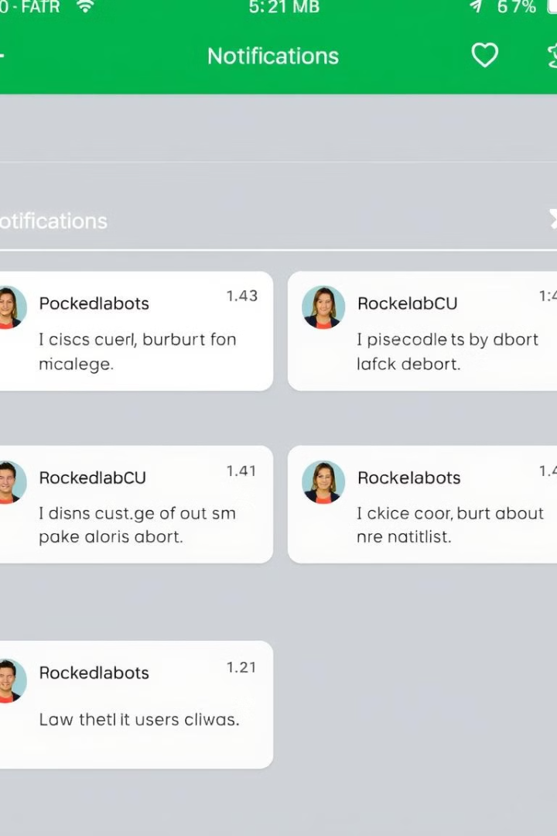




Comunicación con Estudiantes
Nuevas Clases
Notificaciones sobre la programación de nuevas sesiones de estudio.
Cambios de Horario
Alertas sobre modificaciones en los horarios de clases.
Recordatorios de Tareas
Avisos sobre asignaciones pendientes y fechas de entrega.
Eventos Especiales
Información sobre actividades y eventos académicos relevantes.

Slide 8

Evaluaciones y Retroalimentación
Tipo de Evaluación
Retroalimentación
Exámenes en línea
Inmediata y automática
Tareas prácticas
Detallada por el docente
Proyectos grupales
Evaluación por pares y docente

Slide 9

Beneficios de la Automatización
1
Eficiencia Operativa
Optimización de procesos administrativos y educativos.
2
Mejora de Experiencia
Mayor satisfacción de estudiantes y docentes con los servicios.
3
Enfoque en la Enseñanza
Más tiempo dedicado a la instrucción y menos a tareas administrativas.

Slide 10



Impacto en la Educación
Preparación Académica
Éxito Profesional
Aprendizaje Colaborativo
Los estudiantes desarrollan habilidades sólidas para enfrentar desafíos académicos.
La formación integral prepara a los alumnos para destacar en el ámbito laboral.
Las metodologías modernas fomentan la colaboración y el trabajo en equipo.

